Slide 1







SRE – Site Reliability Engineering
SRE Entrega ambientes confiáveis através de operações robustas
Erros humanos eram comuns
Disponibilidade
Auditoria/
Compliance
NOC
Ops
SRE
O que desperdiçava
muitos recursos
Antes o ambiente era
gerenciado por pessoas
Segurança
Performance
Processos manuais
Rápido flexível
Lento e moroso
Controlado

Slide 2


SRE – Site Reliability Engineering
Após implementar SRE temos uma melhora de mais de 1000%
Média para lançamentos de novas versões
14 Rollouts por período de incubação
168 Rollouts por período de incubação

Slide 3
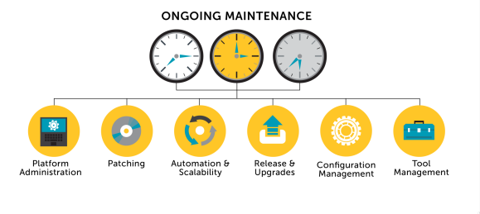
SRE – Site Reliability Engineering
Class SRE implements DevOps
Princípios
Com SRE é possível haver Manutenções em tempo de execução, através de:
- Automação e Escalabilidade com CI/CD
- Gerenciamento de Configuração e Ferramentas
- Engenharia de Release: "Queremos lançar qualquer coisa, a qualquer hora, sem impedimentos!" Versus "Não vamos querer mudar nada no sistema, uma vez que ele funcione!"

Slide 4
SRE – Site Reliability Engineering
Class SRE implements DevOps
Princípios
Com SRE é possível haver Manutenções em tempo de execução, através de:
- Automação e Escalabilidade com CI/CD
- Gerenciamento de Configuração e Ferramentas
- Engenharia de Release: "Queremos lançar qualquer coisa, a qualquer hora, sem impedimentos!" Versus "Não vamos querer mudar nada no sistema, uma vez que ele funcione!"

Slide 5
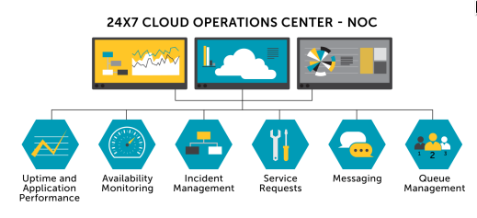
SRE – Site Reliability Engineering
Class SRE implements DevOps
Princípios
SRE é também uma melhor integração dos times!
Algumas das responsabilidades NOC são:
Monitoramento da disponibilidade e performace das Aplicações.
Gerenciamento de incidentes, filas de requisições e acionamentos.

